Slide 1
Односоставные предложения
8 класс
Закрепление изученного
Интегрированный урок (русский язык и литература)

Slide 2
Верю - не верю
1. Верно ли, что односоставными называются предложения с одним главным членом-сказуемым?
2. Верно ли, что односоставными называются предложения с одним главным членом - подлежащим?
3. Предложения с одним главным членом – подлежащим называются назывными?
4. Односоставные предложения, в которых есть сказуемое, но нет и не может быть подлежащего, называются безличными
5. Предложения, в которых деятель не назван и мыслится как неопределённое лицо – это неопределённо-личные?
1
1
нет
2
Нет 2
5
5 да
4 да
да3
4
3
Проверяем

Slide 3
10. Один день похож на другой.
11. У окна маленький стол, покрытый скатертью.
12. Завод только начали строить и бросили недостроенным.
1. Синее небо над головой
2. С особенным чувством вспоминаю свой последний школьный день.
3. "Когда заедете к нам?"
7. Берегите природу!
8. Ему хотелось спать.
9. Ласковым словом и камень растопишь.
4. Нет счастья в жизни!
5. По телевизору сообщили прогноз погоды.
6. В газете напечатан прогноз погоды на неделю.
Проверка

Slide 4
6,10
4,8
1,11
2,3,7
5,12
9
5
Все сделал правильно! Молодец!
4
Есть 1-2 ошибки. Хорошо!
3
2
От 3 до 5 ошибок. Нужно повторить тему!
6 и более ошибок. Есть над чем потрудиться.

Slide 5
Береги честь смолоду.
Выполните разбор по членам предложения.
Определите вид предложения.
Знаете ли вы эту пословицу? Как объяснить ее смысл?
Известна ли вам полная версия пословицы?
Эпиграфом к какому произведению она является?

Slide 6
Найди односоставное предложение (в том числе в составе сложного)
Савельич встретил нас на крыльце. Он ахнул, увидя несомненные признаки моего усердия к службе. «Что это, сударь, с тобою сделалось? — сказал он жалким голосом, — где ты это нагрузился? Ахти господи! отроду такого греха не бывало!»

Slide 7
Найди односоставное предложение (в том числе в составе сложного)
Савельич встретил нас на крыльце. Он ахнул, увидя несомненные признаки моего усердия к службе. «Что это, сударь, с тобою сделалось? — сказал он жалким голосом, — где ты это нагрузился? Ахти господи! отроду такого греха не бывало!»
Что предшествовало данному эпизоду ?

Slide 8
Найди односоставное предложение (в том числе в составе сложного)
Савельич поглядел на меня с глубокой горестью и пошел за моим долгом. Мне было жаль бедного старика; но я хотел вырваться на волю и доказать, что уж я не ребенок. Деньги были доставлены Зурину. Савельич поспешил вывезти меня из проклятого трактира. Он явился с известием, что лошади готовы. С неспокойной совестию и с безмолвным раскаянием выехал я из Симбирска, не простясь с моим учителем и не думая с ним уже когда-нибудь увидеться.

Slide 9
Найди односоставное предложение (в том числе в составе сложного)
За что стыдно герою? Почему он раскаивается?
Кого и почему Петруша называет своим учителем?
Савельич поглядел на меня с глубокой горестью и пошел за моим долгом. Мне было жаль бедного старика; но я хотел вырваться на волю и доказать, что уж я не ребенок. Деньги были доставлены Зурину. Савельич поспешил вывезти меня из проклятого трактира. Он явился с известием, что лошади готовы. С неспокойной совестию и с безмолвным раскаянием выехал я из Симбирска, не простясь с моим учителем и не думая с ним уже когда-нибудь увидеться.

Slide 10
Найди односоставное предложение (в том числе в составе сложного)
Главною его слабостию была страсть к прекрасному полу; нередко за свои нежности получал он толчки, от которых охал по целым суткам. К тому же не был он (по его выражению) и врагом бутылки, т. е. (говоря по-русски) любил хлебнуть лишнее. Но как вино подавалось у нас только за обедом, и то по рюмочке, причем учителя обыкновенно и обносили, то мой Бопре очень скоро привык к русской настойке и даже стал предпочитать ее винам своего отечества, как не в пример более полезную для желудка.

Slide 11
Найди односоставное предложение (в том числе в составе сложного)
О каком персонаже идет речь? Что вы о нем еще знаете?
Главною его слабостию была страсть к прекрасному полу; нередко за свои нежности получал он толчки, от которых охал по целым суткам. К тому же не был он (по его выражению) и врагом бутылки, т. е. (говоря по-русски) любил хлебнуть лишнее. Но как вино подавалось у нас только за обедом, и то по рюмочке, причем учителя обыкновенно и обносили, то мой Бопре очень скоро привык к русской настойке и даже стал предпочитать ее винам своего отечества, как не в пример более полезную для желудка.

Slide 12
Найди односоставное предложение (в том числе в составе сложного)
Никто не встретил меня. Я пошел в сени и отворил дверь в переднюю. Старый инвалид, сидя на столе, нашивал синюю заплату на локоть зеленого мундира. Я велел ему доложить обо мне. «Войди, батюшка, — отвечал инвалид, — наши дома». Я вошел в чистенькую комнатку, убранную по-старинному.

Slide 13
Найди односоставное предложение (в том числе в составе сложного)
Где оказался наш герой? Какую роль это место сыграло в судьбе героя?
Никто не встретил меня. Я пошел в сени и отворил дверь в переднюю. Старый инвалид, сидя на столе, нашивал синюю заплату на локоть зеленого мундира. Я велел ему доложить обо мне. «Войди, батюшка, — отвечал инвалид, — наши дома». Я вошел в чистенькую комнатку, убранную по-старинному.

Slide 14
Определите вид найденных односоставных предложений
1
2
3
4
Безличное
Безличное
Неопределённо-личное
Определённо-личное

Slide 15
Прочитайте, укажите сказуемые и обращения в односоставных определённо-личных предложениях. Спишите, расставляя пропущенные запятые.
Поди вон Савельич; я чаю не хочу.
«Войди батюшка, — отвечал инвалид, — наши дома».
Палашка позови барина обедать.
Не говори с ним много Савельич.
Василиса Егоровна дай мне ключ от анбара.
«Прощай ангел мой — сказал я, — прощай моя милая моя желанная!»
Отцы родные отведите меня к Ивану Кузмичу

Slide 16
Прочитайте, укажите сказуемые и обращения в односоставных определённо-личных предложениях. Спишите, расставляя пропущенные запятые.
Поди вон, Савельич; я чаю не хочу.
«Войди, батюшка, — отвечал инвалид, — наши дома».
Палашка, позови барина обедать.
Не говори с ним много, Савельич.
Василиса Егоровна, дай мне ключ от анбара.
«Прощай, ангел мой, — сказал я, — прощай, моя милая, моя желанная!»
Отцы родные, отведите меня к Ивану Кузмичу.

Slide 17
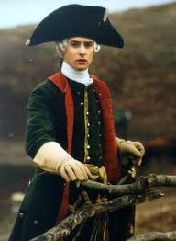
Творческое задание
Составьте небольшой рассказ о детстве Петруши Гринева. Постарайтесь употребить не меньше трех односоставных предложений.

Slide 18
Домашнее задание Дополнить таблицу своими примерами из повести «Капитанская дочка» (3-4 примера). Творческий подход в оформлении приветствуется!
Определенно- личное
Неопределенно- личное
Обобщенно-личное
Безличное
Назывное

Slide 19
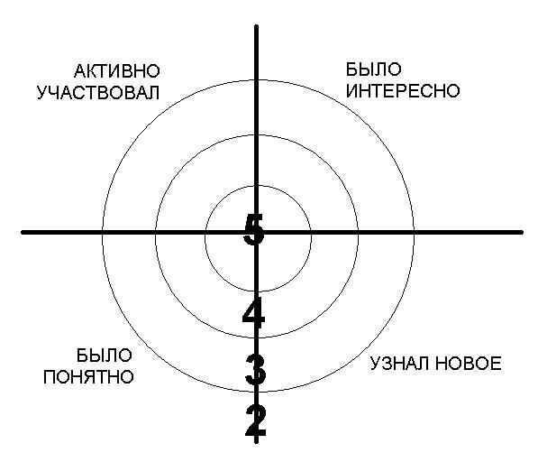
Рефлексия

Slide 20
При разработке использовались следующие источники:
http://rus.reshuege.ru/test?id=716196
http://likbez.com/board/sintaksis/prostoe_predlozhenie/odnosostavnye_predlozhenija_tablica/47-1-0-292
http://bugaga.net.ru/ege/rus/odnosostav.php
http://russkiy-na-5.ru/articles/441
http://www.hi-edu.ru/e-books/xbook089/01/part-022.htm
http://videotutor-rusyaz.ru/uchenikam/testy-i-upragneniya/223-odnosostavnyepredlogeniyaupragneniyaitest.html
http://knigapolis.ru/?menu=show_book&book=2624533

